Slide 1


Возможности
ООО «БАС»
в беспилотной
логистике

Slide 2
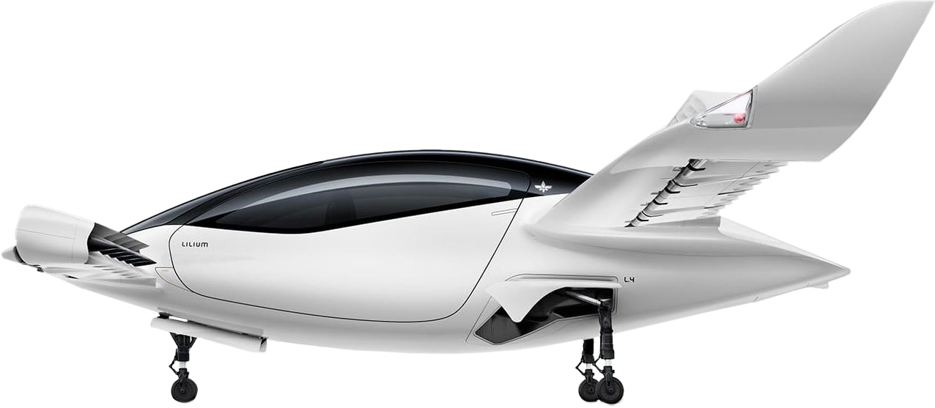
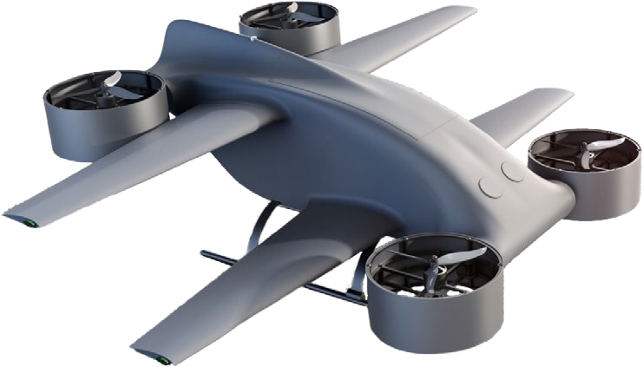
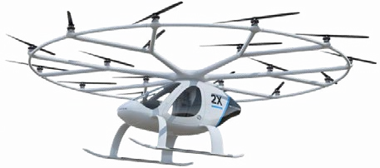
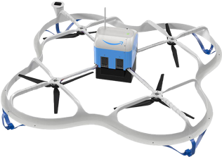
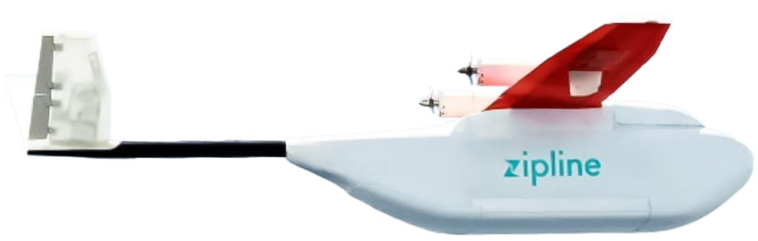
ОБЗОР ТЕХНОЛОГИЧЕСКИХ
ВОЗМОЖНОСТЕЙ БАC
Грузоподъёмность (кг)
500
Грузоперевозки на
средние расстояния
200
100
Городские пассажирские перевозки
50
10
Доставка
«последней мили»
Коммерческая загрузка*
5
Доставка малых грузов
Дальность полёта (км)
30
70
120
200
500
*в зависимости от протяженности маршрута

Slide 3
























ПРИМЕРЫ ИГРОКОВ НА РЫНКЕ БАС
Грузоподъёмность (кг)
Граница
окупаемости
500
Грузоперевозки
на средние расстояния
200
100
Городские пассажирские перевозки
50
10
Доставка
«последней мили»
Коммерческая загрузка*
5
Доставка малых грузов
Дальность
70
120
200
₅₀₀ полёта (км)
*в зависимости от протяженности маршрута

Slide 4
МИРОВЫЕ ТРЕНДЫ РЫНКА БАС
ПРИМЕНЕНИЕ | ОПИСАНИЕ | ПРОГНОЗ РЫНКА МЛРД ДОЛЛ |  | ОЖИДАЕМЫЙ СРОК ВНЕДРЕНИЯ
 |  | Пессимистичный сценарий | Оптимистичный сценарий
ПЕРЕВОЗКА ПАССАЖИРОВ | Регулярные и частные коммерческие маршруты | 300 | 500 | 2035 — 2040
ДОСТАВКА ГРУЗОВ | Последняя миля (3 – 15 км) | 10 | 200 | Уже осуществляется
 | Средние (15 – 150 км) | 15 | 220 | Уже осуществляется
 | Дальние (150 – 1000 км) | 25 | 250 | 2030 — 2040
МОНИТОРИНГ И АФС | Точечные | 10 | 30 | Уже осуществляется
 | Протяженные | 20 | 50 | 2025 — 2030
 | Любительские | 4 | 10 | Уже осуществляется
СЕЛЬСКОЕ ХОЗЯЙСТВО | Обработка сельхозугодий | 150 | 450 | Уже осуществляется
2

Slide 5

КЛЮЧЕВЫЕ ЭФФЕКТЫ
ИСПОЛЬЗОВАНИЯ ДОСТАВКИ
с помощью беспилотных воздушных судов
100%
до 35%
в 2 раза
Доступность бортов
в условиях недостаточной видимости
Снижение транспортных расходов
Сокращение сроков подготовки бортов
к вылету
0%
20%
в 10 раз
Риск для персонала
Снижение простоя оборудования
Снижение сроков развертывания точек взлета и посадки для БВС, чем для пилотируемых вертолетов.

Slide 6






ОСНОВНЫЕ ИГРОКИ НА МЕЖДУНАРОДНОМ РЫНКЕ ЛОГИСТИКИ С ПРИМЕНЕНИЕМ БАС
НАИМЕНОВАНИЕ | ГРУЗ, кг/дальность, км | СТАДИЯ | ПРИМЕЧАНИЯ
 | 3/64 | Регулярное применение в отдельных разрешенных районах | Разрешение Управления гражданской авиации Великобритании на перевозку медицинских грузов. Начата доставка мелкой почты
 | 1,7/120 | Регулярное применение в отдельных разрешенных районах в нескольких странах. Развоз грузов из распределительных центров | Разрешение на КВП в нескольких странах. Осуществила более 115 778 коммерческих доставок с помощью БВС
 | 1,3/60 | Регулярное применение в отдельных разрешенных районах в нескольких странах | Разрешение на КВП Австралия, Финляндия, США. Рост 500 % за 2020 год. Выполнено более 100 000 рейсов на трех континентах
 | 2,2/40 | Тестирование | Разрешение на КВП Part 135 от FAA
 | 2,3/20 | Регулярное применение в США | Разрешение на КВП Part 135 от FAA, разрешающий полеты на дальние расстояния и в ночное время
 | 18/260 | Регулярное применение в опытных районах Южной Африки | Сеть Swoop Aero обеспечивает улучшенный доступ к основным медицинским товарам для более чем 650 000 человек на юге Малави

Slide 7







КЛЮЧЕВЫЕ ИГРОКИ РОССИЙСКОГО РЫНКА БАС
Потенциал российского рынка БАС зависит от спроса со стороны системообразующих представителей различных отраслей экономики
СЕКТОР ЭКОНОМИКИ | НАПРАВЛЕНИЯ ЭКСПЛУАТАЦИИ БАС | Примеры заказчиков на российском рынке | ЕМКОСТЬ РЫНКА (25 - 30ГГ.) МЛРД РУБ.
ЛОГИСТИКА И ДОСТАВКА «ПОСЛЕДНЕЙ МИЛИ» | •Доставка «последней мили» в пределах городов •Доставка в труднодоступные регионы вне городов •Доставка в распределительные хабы в удаленных регионах РФ |  | 25
СЕЛЬСКОЕ ХОЗЯЙСТВО | •Картография и создания 3D моделей местности •Мониторинг почвы и посевов •Распределение пестицидов и удобрений над полями |  | 21,1
СТРОИТЕЛЬСТВО | •Фото и видеосъёмка результатов строительства •Геодезические работы, съемка местности, рельеф •Подъем и перемещение стройматериалов |  | 18,1
ИНФРАСТРУКТУРА (ЛЭП, Ж/Д, НЕФТЕ-И ГАЗОПРОВОДЫ, ТЕЛЕКОМ) | •Мониторинг состояния инфраструктурных объектов •Фиксация нарушений правил эксплуатации •Безопасность и снижение страховых выплат |  | 14,0
ОХРАНА ПРИРОДЫ И НАЦИОНАЛЬНЫХ ЗАПОВЕДНИКОВ | •Обнаружение и предотвращение пожаров •Мониторинг загрязнения и экологии •Сбор данных о животном мире заповедников |  | 12,8
ТЭК, ДОБЫЧА И ОБРАБОТКА | Автономные дроны для обследования безопасности промышленных объектов (труднодоступные и опасные для человека места) |  | 4,3
ИНВЕНТАРИЗАЦИЯ | •Инвентаризация складских запасов •Поиск и сверка товара •Сбор заказов, транспорт внутри склада |  | 2,2
ПРОЧИЕ НАПРАВЛЕНИЯ (ОБЩЕСТВЕННАЯ БЕЗОПАСНОСТЬ И Т.Д.) | •Обеспечение общественной безопасности •Поиск и обнаружение пропавших людей •Патрулирование и наблюдение больших территорий | Государственные органы надзора и безопасности | 9,2

Slide 8
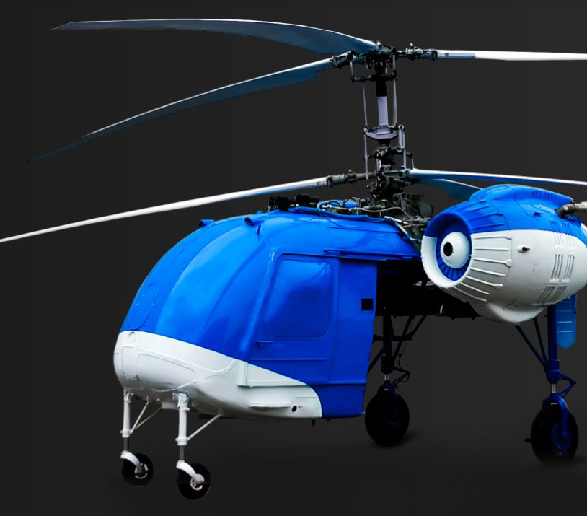
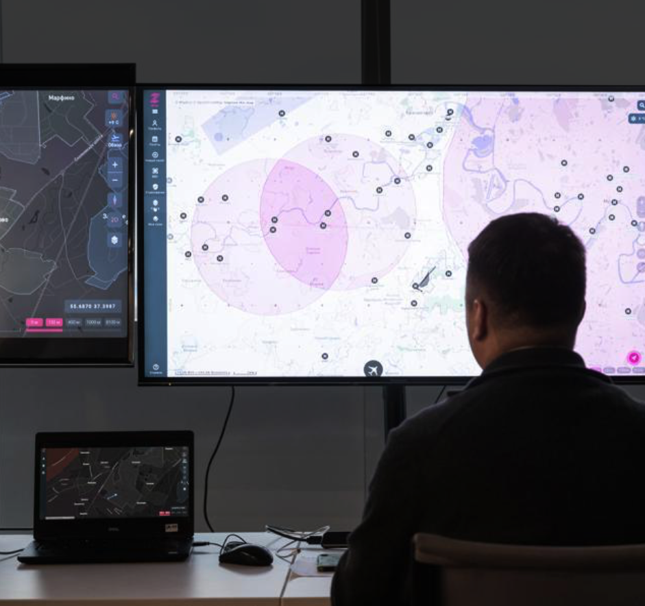
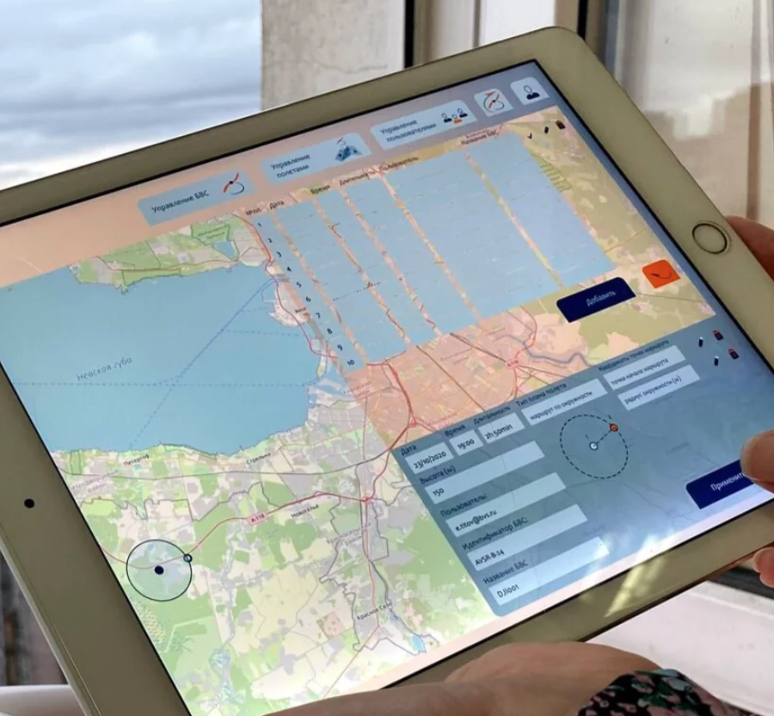

ЛОГИСТИЧЕСКАЯ МОДЕЛЬ ООО «БАС»
Надежные БАС
Предоставление, обслуживание и эксплуатация
Организация и контроль перевозок
Диспетчеризация, управление
и контроль грузов, доставки
Логистическое
моделирование
Оптимальный грузопоток БВС, планирование и запуск маршрутов
Стандартизация
Консалтинг в нормативном
обеспечении бизнес процессов
С БВС под условия заказчика,
оформление разрешительной
документации
Решение,
которое
обеспечивает:
Безопасные и качественные грузоперевозки даже в сложных климатических условиях
Срочные перевозки на удаленные территории с высокой рентабельностью
Сокращение сроков доставки
Снижение стоимости перевозок

Slide 9
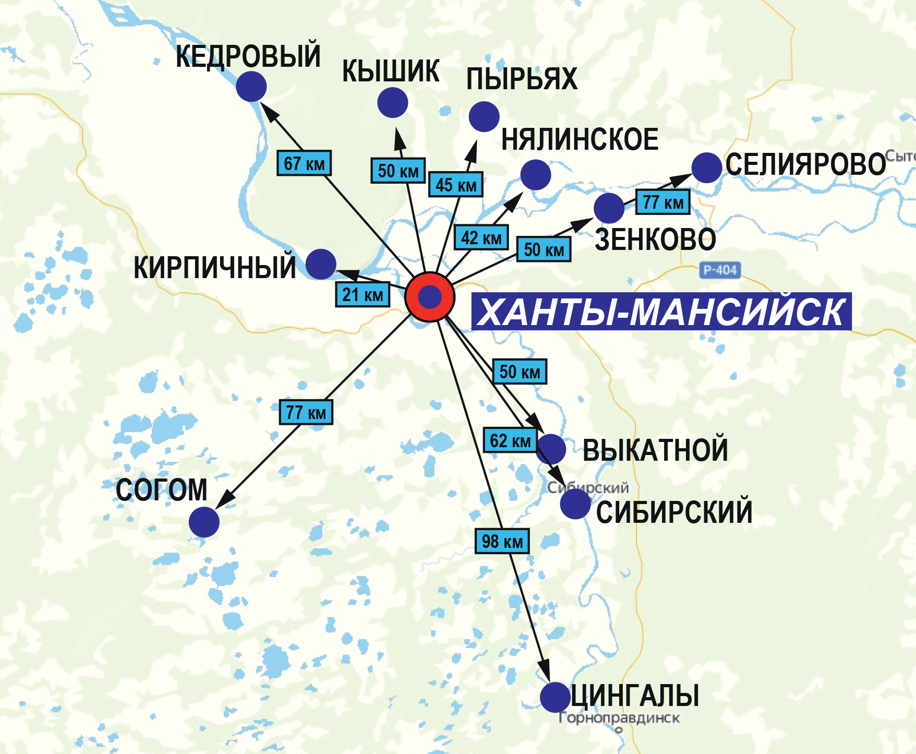
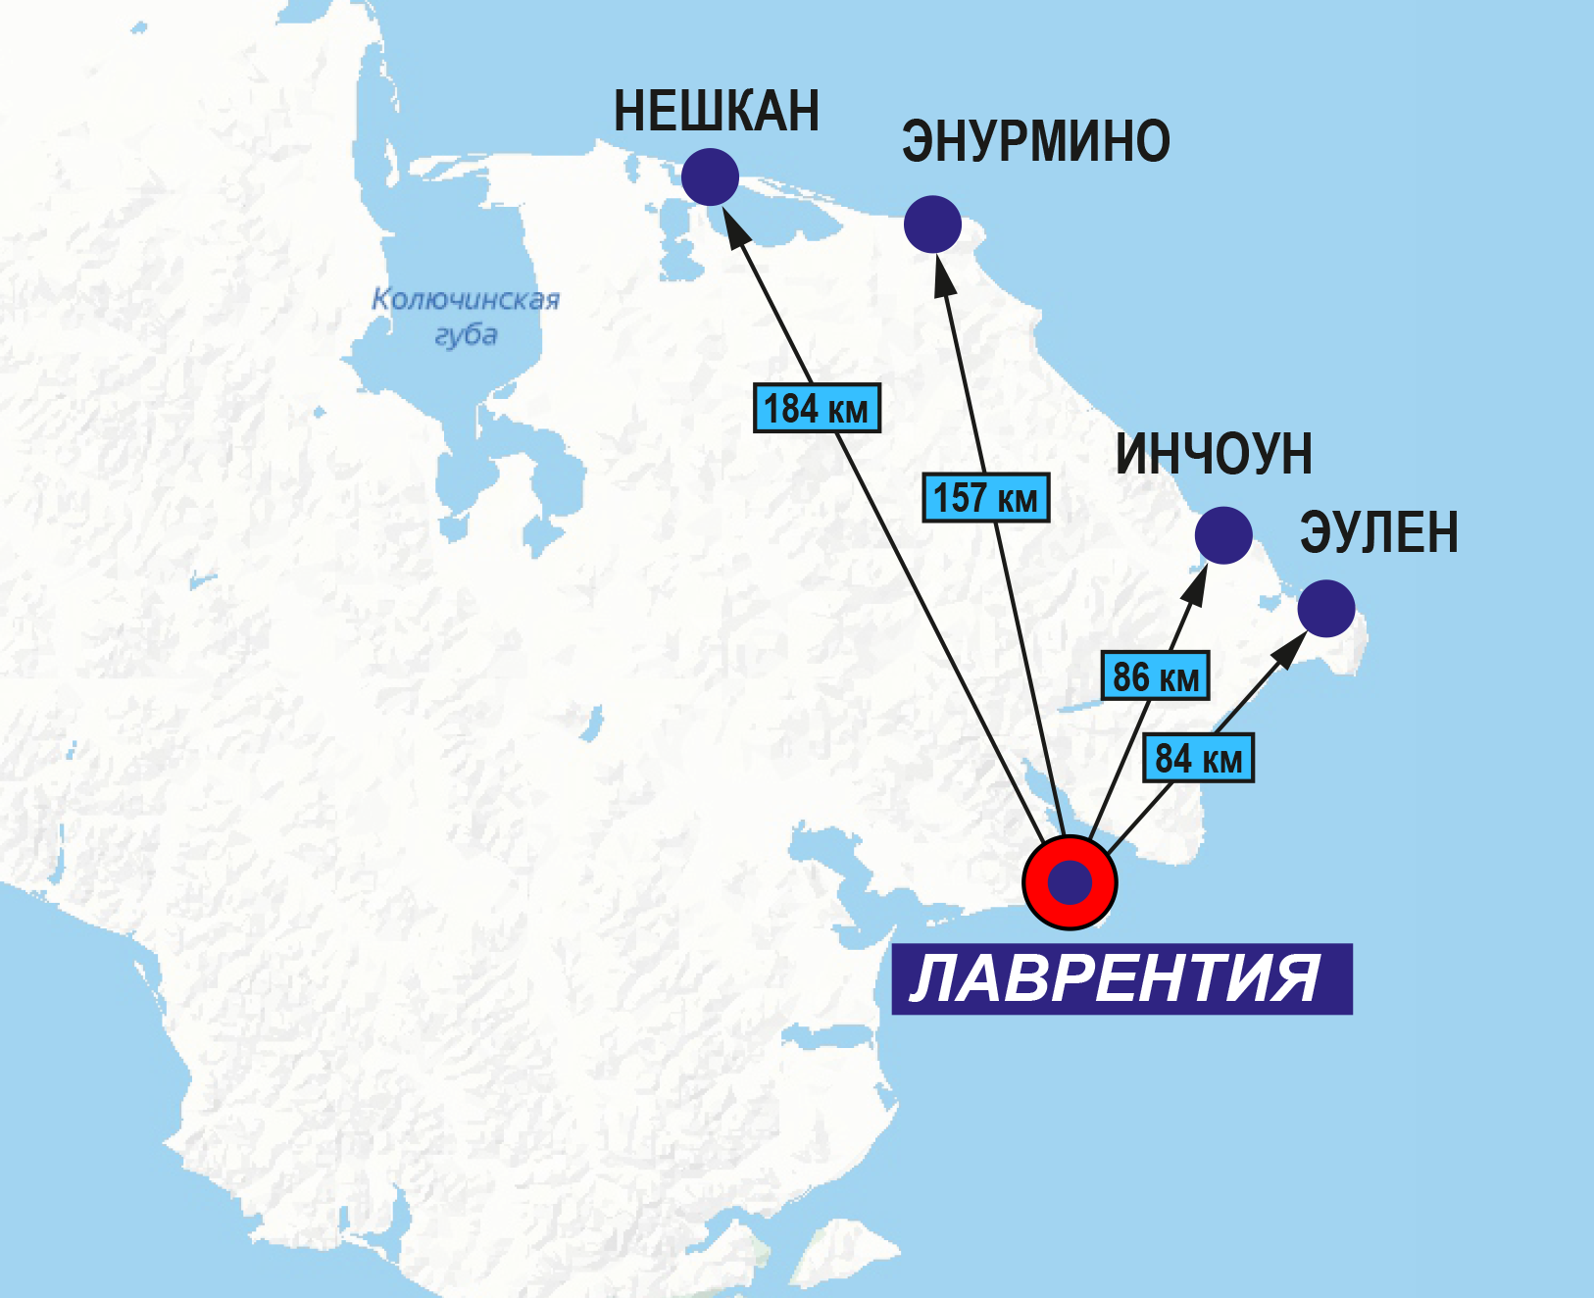
ПЕРСПЕКТИВНАЯ МАРШРУТНАЯ СЕТЬ
ХМАО
ЧУКОТКА

Slide 10
ТИПЫ БАС
Услугу планируется оказывать на следующих моделях БАС:
НАИМЕНОВАНИЕ ПРОИЗВОДИТЕЛЯ | НАИМЕНОВАНИЕ МОДЕЛИ | КОНСТРУКТИВНЫЙ ТИП БАС | МАКСИМАЛЬНАЯ ГРУЗОПОДЪЕМНОСТЬ, КГ | МАКСИМАЛЬНАЯ ДАЛЬНОСТЬ ПОЛЕТА, КМ | СТОИМОСТЬ ЛЕТНОГО ЧАСА, ТЫС. РУБ.*
ЛЕТАЮЩИЕ МАШИНЫ ТЮРИНГА | ТFM - 15 | VTOL | 15 | 200 | 30-40
ЛЕТАЮЩИЕ МАШИНЫ ТЮРИНГА | Т - 300 | VTOL | 100 | 200 | 50-70
РАДАР ММС | БВС ВТ - 440 | Вертолёт | 100 | 300 | 100-120
БЕРКУТ | БЕРКУТ 200 | Вертолёт | 200 | 300 | 130-150
 | КА 26 БП | Вертолёт | 700 | 480 | 200-250
 | МИ2 БП | Вертолёт | 900 | 580 | 250-280
* при базовых условиях эксплуатации (не учтены капитальные затраты на инфраструктуру и операционного использования воздушных судов
в условиях Крайнего Севера

Slide 11
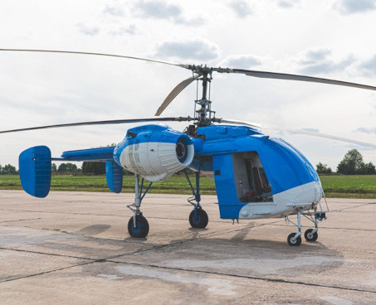
СПЕЦИАЛИСТЫ ДЛЯ ОБСЛУЖИВАНИЯ ТЯЖЕЛЫХ ЛОГИСТИЧЕСКИХ БАС
Минимальный состав высококвалифицированных специалистов
на 1 БАС взлетной массой более 30 кг:
СПЕЦИАЛИСТ | КОЛ-ВО (ЧЕЛ.)
Внешний пилот | 7
Технический состав по обслуживанию планера | 5
Технический состав по обслуживаю радио-электронного оборудования | 5
Программист | 2
Инструкторский состав | 5
Техник-инструктор | 5
Внешний пилот-инспектор | 2
Внешний пилот-инструктор методического отдела | 2
Начальник отдела авиационной безопасности | 2
Начальник отдела безопасности полетов | 2
Начальник отдела сертификации | 2
Высшее летное руководство | 5
Всего: | 44
Все специалисты должны иметь подтвержденное профобразование.

Slide 12
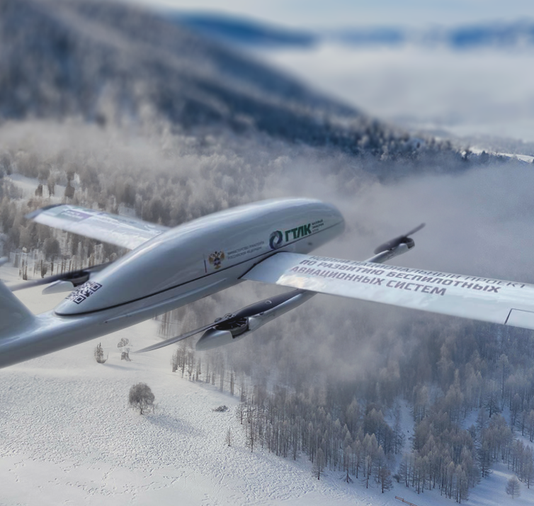
T-300
ЛМТ Т300
Тип силовой установки: Электро
Весовая категория: 100 — 500 кг
Полезная нагрузка: Грузовой отсек
Максимальная взлетная масса: 400 кг
Максимальное время полета: 300 мин
Максимальная скорость: 170 км/ч
Максимальная полезная нагрузка: 100 кг
ПРИМЕНЕНИЕ:
Аэрологистика

Slide 13
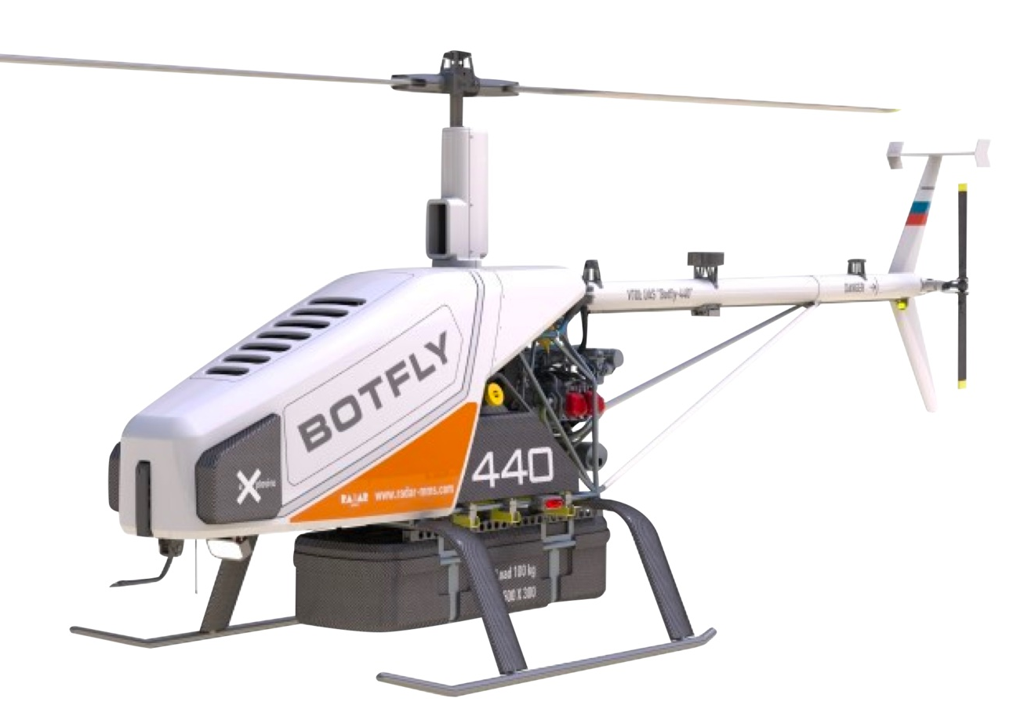
ВТ 440
RADAR ВТ440
Тип силовой установки: ДВС
Весовая категория: 100-500 кг
Полезная нагрузка: Аэрофото-, видеокамера /
Тепловизионная камера / Магнитометр / Гамма-спектрометр /
Газоанализатор / Опрыскиватель /
Грузовой контейнер / Другая полезная нагрузка
Максимальная взлетная масса: 450 кг
Максимальное время полета: 300 мин.
Максимальная скорость: 120 км/ч
Максимальная полезная нагрузка: 100 кг
ПРИМЕНЕНИЕ:
Сбор данных
Мониторинг
Внесение веществ
Aэрологистика
Внешние работы

Slide 14
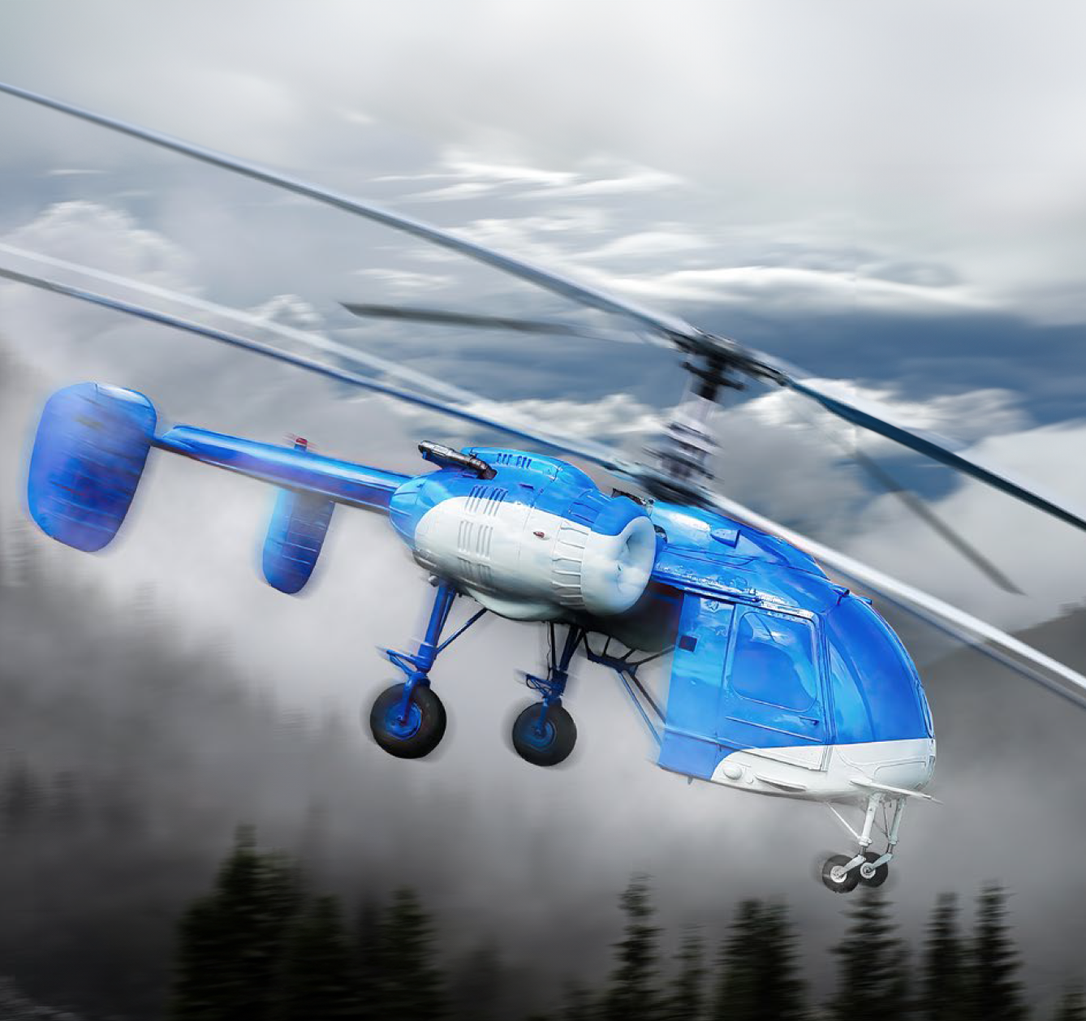
Ка-26 БП
КА-26 БП
Тип силовой установки: ДВС
Весовая категория: >2000 кг
Полезная нагрузка:
Аэрофотокамера / Тепловизионная камера /
Мультиспектральная камера / Магнитометр /
Лазерный сканер (лидар) / Гамма-спектрометр
Максимальная взлетная масса: 3250 кг
Максимальное время полета: 480 мин
Максимальная скорость: 160 км/ч
Максимальная полезная нагрузка: 700 кг
ПРИМЕНЕНИЕ:
Аэрологистика
Аэрофотосъемка
Фото-, видеомониторинг
Тепловизионная съемка
Мультиспектральная съемка
Воздушное лазерное сканирование

Slide 15
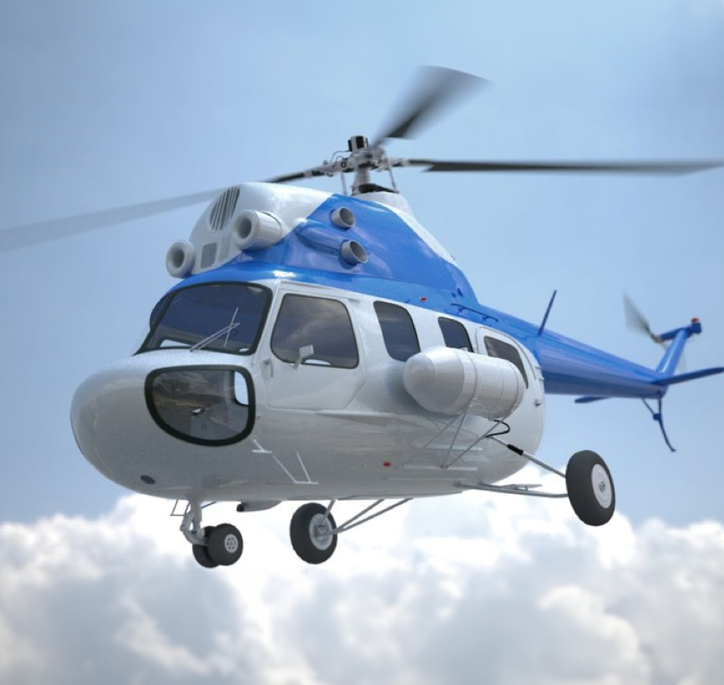
МИ-2 БП
МИ-2 БП
Тип силовой установки: ДВС
Весовая категория: >3700 кг
Полезная нагрузка:
Аэрофотокамера / Тепловизионная камера /
Мультиспектральная камера / Магнитометр /
Лазерный сканер (лидар) / Гамма-спектрометр
Максимальная взлетная масса: 3700 кг
Максимальное время полета: 3 ч
Максимальная скорость: 210 км/ч
Максимальная полезная нагрузка: 900 кг
ПРИМЕНЕНИЕ:
Аэрологистика
Аэрофотосъемка
Фото-, видеомониторинг
Тепловизионная съемка
Мультиспектральная съемка
Воздушное лазерное сканирование

Slide 16

Спасибо за внимание!
info@operatorbas.ru
+7 (495) 198 14 08
operatorbas.ru
Tg: @bespilotny1

